Slide 1
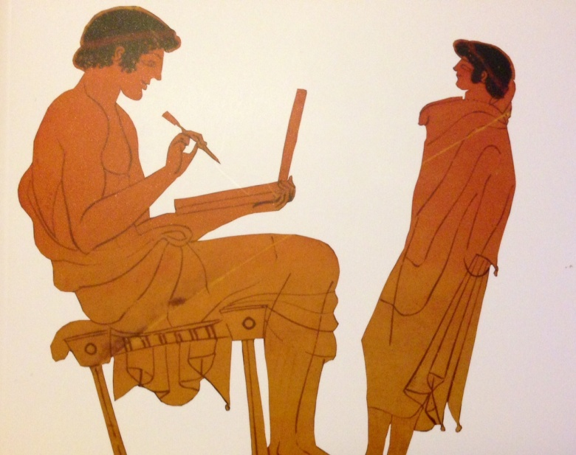
Dai Nativi Digitali ai Mobile Born
Rapporto ITCI 2013:
la dieta mediatica dei bambini
e degli adolescenti italiani

Slide 2
Rapporto ITCI 2013: la dieta mediatica dei bambini e degli adolescenti italiani
La TV la guardano molto i più piccoli e la accendono per vedere programmi specifici :
Intervistati tra i 6/10 anni: 1 su 3 trascorre più di 3 ore davanti al teleschermo ; 1 su 4 preferisce seguire i programmi televisivi agli amici
Intervistati 11/13 anni: quasi 1 su 2 la accende per passare il tempo e continua a tenerla accesa anche se il programma non gli piace
Nel campione totale: 6 su 10 guardano programmi non adatti e usano la TV da soli, senza limiti di orario (il 60% ha la TV in camera)
La TV è responsabile dell’ipersessualizzazione
precoce dei bambini italiani

Slide 3
Rapporto ITCI 2013: la dieta mediatica dei bambini e degli adolescenti italiani
Chi informa i bambini e gli adolescenti oggi?
Intervistati 6/10 anni: 6 su 10 i genitori e
3 su 10 google!
Intervistati 11/13 anni: 2 su 10 i genitori e
6 su 10 google
Intervistati oltre 14 anni: 8-10 google!!!!
La TV è attendibile?
No per il 53% del campione

Slide 4
Rapporto ITCI 2013: la dieta mediatica dei bambini e degli adolescenti italiani
Tra i 6 e i 10 anni 9 su 10 hanno usato un computer senza differenza di genere.
Il tempo di uso del computer cresce con l’età:
per gli over 14: 6 su 10 utilizzano il computer per più di 3 ore al giorno.
Il tempo di uso del computer coincide sempre di più con la connessione ad internet:
gli over 14: 9 su 10 si connettono da soli (tutto il campione 6 su 10), spesso tramite portatile (4 su 10) o in camera (3 su 10), soprattutto per socializzare. 4 su 10 perdono il controllo del tempo di collegamento.

Slide 5
Rapporto ITCI 2013: la dieta mediatica dei bambini e degli adolescenti italiani
E i genitori?
6 intervistati su 10 non hanno limiti di tempo imposti dai genitori.
Gli over 14: non dicono ai genitori che fanno in rete, cancellano la cronologia, visitano siti che loro stessi giudicano non adatti; 4 su 10 accettano amicizie con sconosciuti e 2 su 10 li incontrano.
Facebook imbattibile: il 96% lo abita (twitter roba da adulti)

Slide 6
Rapporto ITCI 2013: la dieta mediatica dei bambini e degli adolescenti italiani
Intervistati 6/10 anni: 1 su 2 ha un telefonino;
Intervistati 11/13 anni: 9 su 10 hanno un telefonino;
Intervistati 14/20: tutti possiedono un telefono cellulare
Tutto il campione: 2 intervistati su 10 non potrebbero stare senza telefonino neanche un’ora.

Slide 7
Rapporto ITCI 2013: la dieta mediatica dei bambini e degli adolescenti italiani
Per dire cose importanti il 13% preferirebbe il telefonino, 8 su 10 lo portano con loro anche se sanno di non poterlo usare.
Telefonate poche (più di 10 al giorno solo 1 su 10),brevi (più di un’ora solo 1 su 10; 8 su 10 durata media pochi minuti), più sms (più di 10 al giorno 4 su 10) e gioco, ma sempre più internet e chat. E 1 su 4 ammette il sexting.
E i genitori?
6 ragazzi su 10 mentono sul luogo dove si trovano o su quello che fanno, 9 su 10 può usare il telefono ai pasti

Slide 8
Rapporto ITCI 2013: la dieta mediatica dei bambini e degli adolescenti italiani
8 intervistati su 10 vanno al cinema per stare con gli amici, al di là del film da vedere e nello scegliere il film conta soprattutto il trailer (5 su 10) e nulla la valutazione dei critici.
Per gli over 14: 4 volte su 10 vedono film giudicati non adatti.
8 su 10, grandi e piccini, vorrebbero partecipare ad un casting cinematografico.

Slide 9
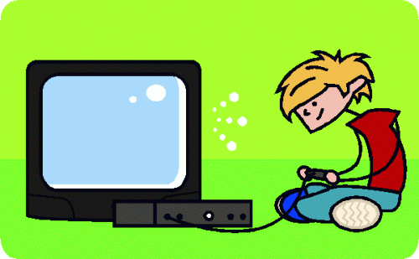
Rapporto ITCI 2013: la dieta mediatica dei bambini e degli adolescenti italiani
Videogiocano quasi tutti
Intervistati 11/13 anni: 5 su 10 non hanno più limiti di orario e se ce l’hanno 3 su 10 li superano;
tra portatili e camerette oltre un terzo gioca in perfetta solitudine; in realtà non sanno quantificare quanto giocano perché 3 su 10 perdono il controllo del tempo, il 13% preferisce giocare piuttosto che dormire.
Intervistati 6/10 anni: 1 su 2 aspetta con ansia il momento di videogiocare e 3 su 10 non tollerano un giorno senza videogiochi.
Il 21% ha difficoltà a smettere di giocare e se esce un nuovo videogioco del genere preferito il 32% si sente costretto a comprarlo.
Hai mai pensato di voler essere come uno dei protagonisti dei videogiochi? Si per 1 su 2

Slide 10
Rapporto ITCI 2013: la dieta mediatica dei bambini e degli adolescenti italiani
La radio non demorde: 7 su 10 l’ascoltano (quasi il 30% con telefonino o internet) e ascoltano musica (il 74%). La radio è attendibile per il 68% degli over 14 (seconda solo ad Internet);
7 su 10 non leggono riviste cartacee e quelli che leggono 1 su 2 leggono di sport (2 su 100 di politica)
Chi incoraggia a leggere un quotidiano?
Nessuno per 1 ragazzo su 2 e i familiari e gli insegnanti per il resto
Chi incoraggia a leggere un libro?
Nessuno per 4 ragazzi su 10 e familiari e insegnanti per il resto.
Però 7 su 10 dicono che gli piace(rebbe) leggere e se debbono scegliere vince il fantasy (i fumetti? Pressochè nessuno)

